Slide 1
«ХУДОЖНИКИ – УЧАСТНИКИ ЭКСПЕДИЦИЙ НА КРАЙНИЙ СЕВЕР» __________________________________________________ ИЗ СОБРАНИЯ МУЗЕЯ-АРХИВА ИСТОРИИ ИЗУЧЕНИЯ И ОСВОЕНИЯ ЕВРОПЕЙСКОГО СЕВЕРА КОЛЬСКОГО НАУЧНОГО ЦЕНТРА РАН

Slide 2
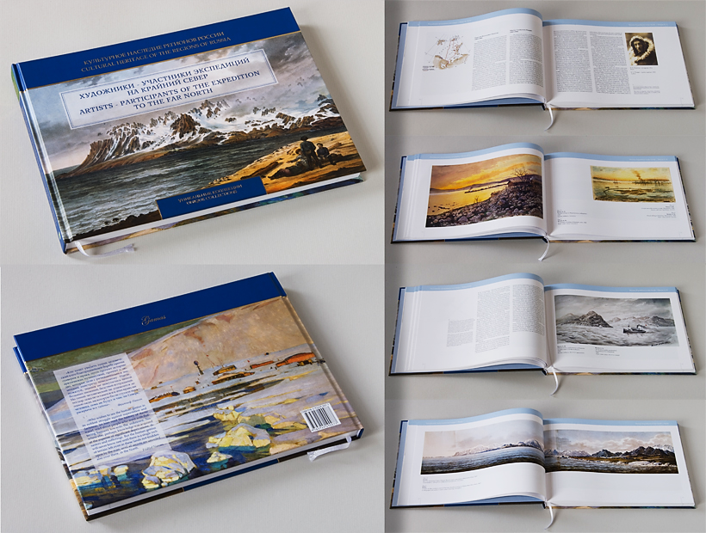

Slide 3
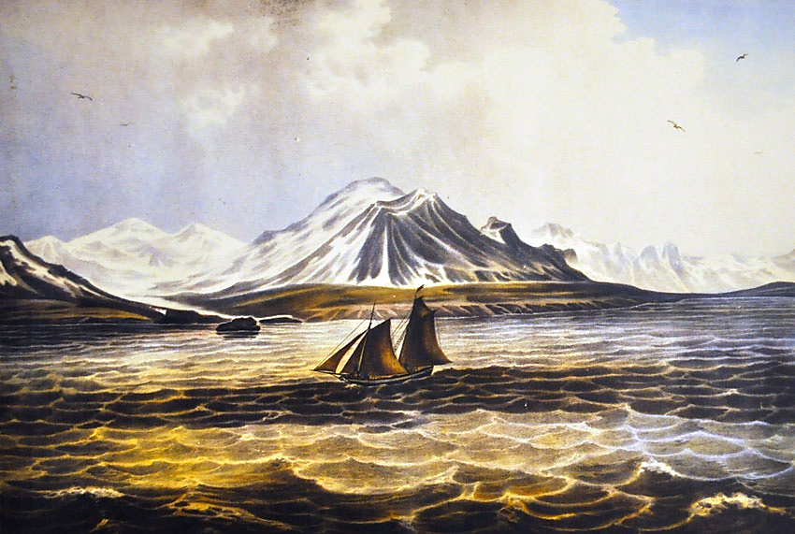
РЕДЕР «Новая Земля. Южный берег Маточкина Шара.
Шхуна «Кротов» на фоне горы Носилова»

Slide 4
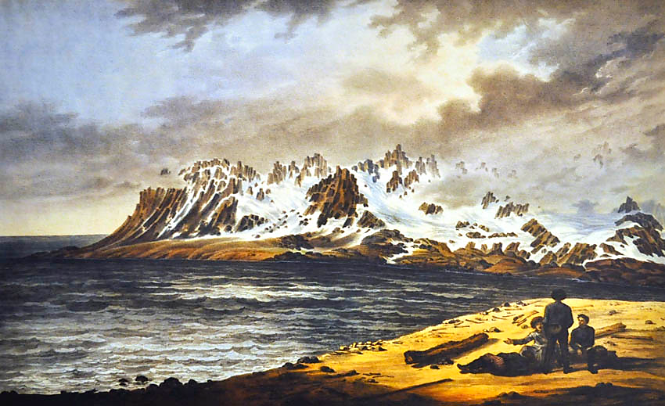
РЕДЕР «Новая Земля. Гора Матюшев камень-вход
в губу Серебрянку»

Slide 5
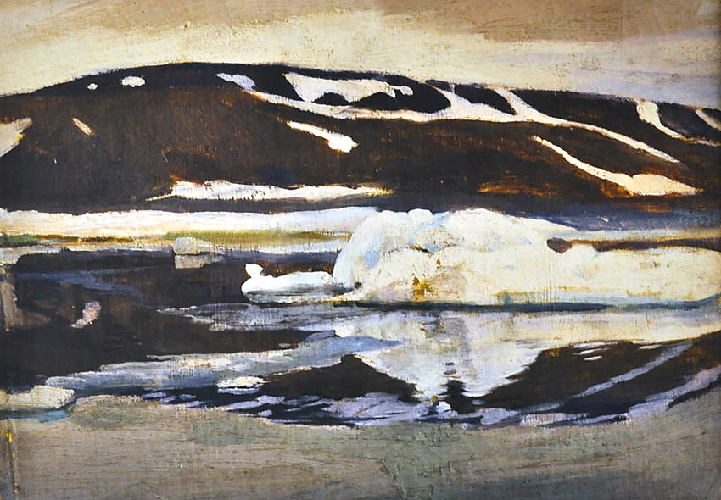
ПИНЕГИН «Новая Земля. В бухте Святого Фоки»
(1912-1914)

Slide 6
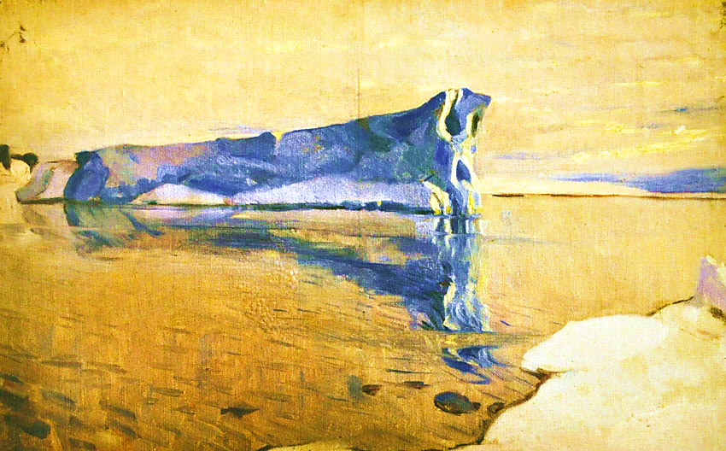
ПИНЕГИН «Земля Франца-Иосифа. Айсберг в бухте Тихой»
(1913-1914)

Slide 7
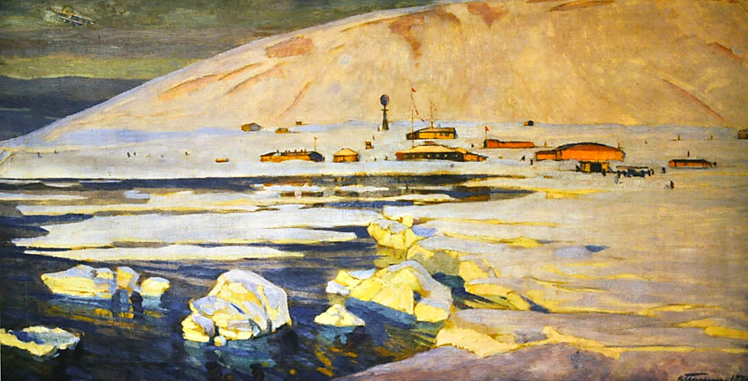
ПИНЕГИН «Полярная станция на Земле Франца-Иосифа»
(1936)

Slide 8
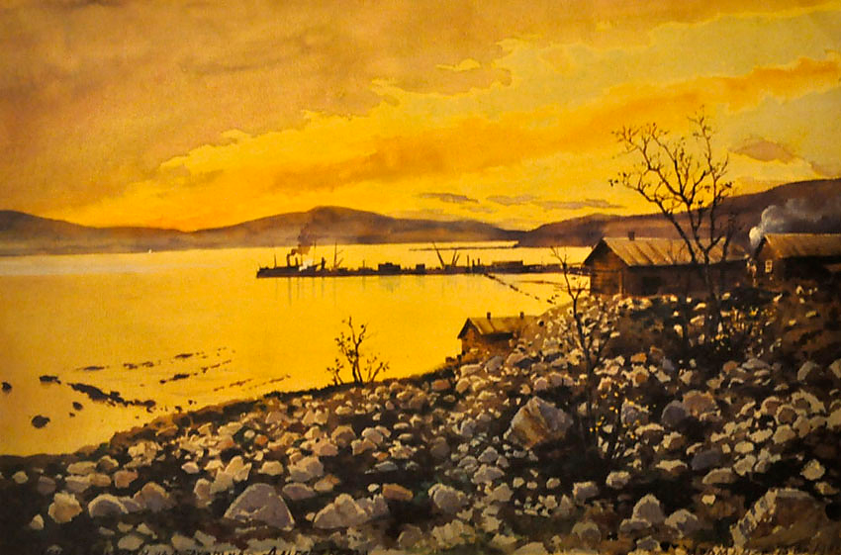
БЕНУА «Летний вечер на Мурманском побережье» (1920)

Slide 9
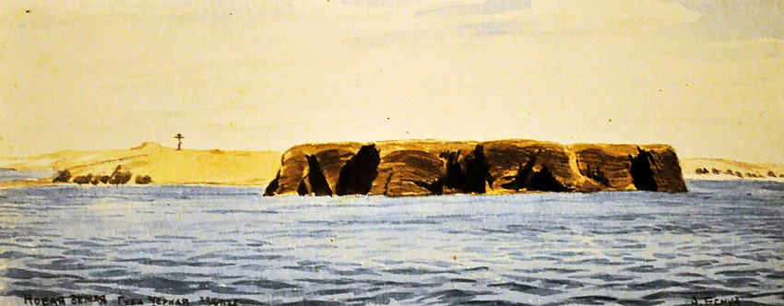
БЕНУА «Новая Земля. Черная губа» (1925)

Slide 10
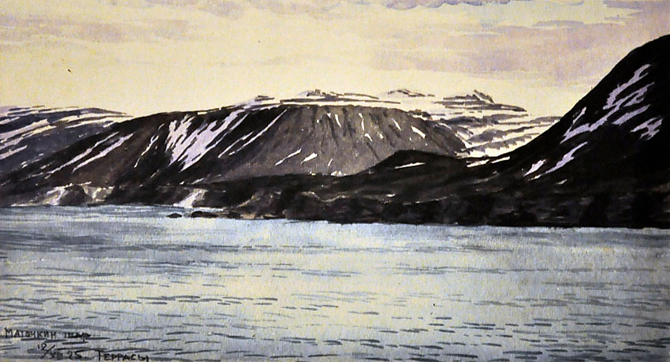
БЕНУА «Новая Земля. Маточкин Шар. Террасы» (1925)

Slide 11
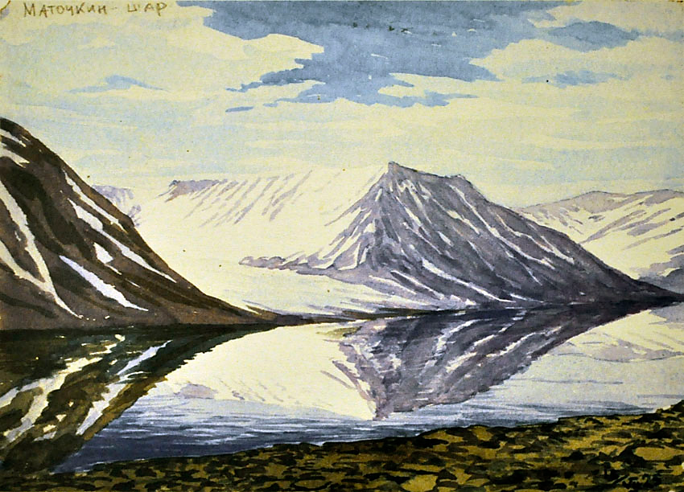
БЕНУА «Новая Земля. Маточкин Шар» (1925)

Slide 12
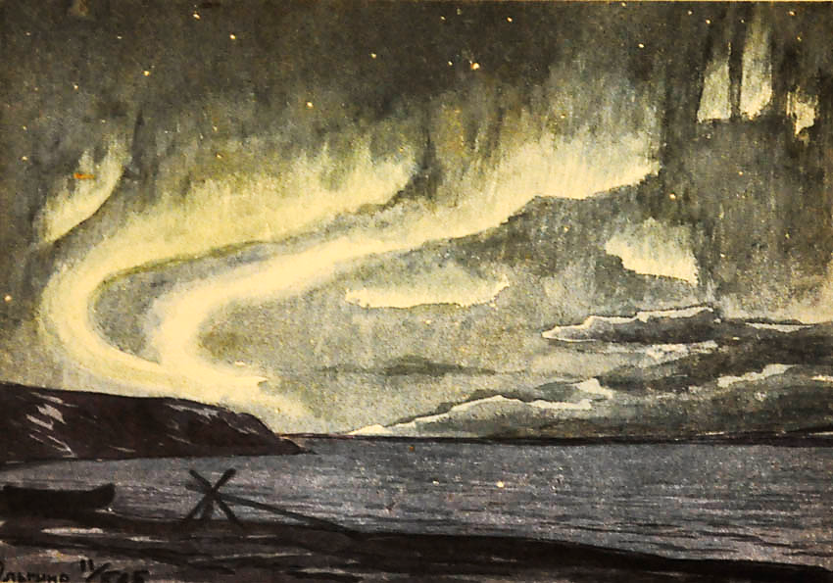
БЕНУА «Новая Земля. Ольгино становище» (1925)

Slide 13
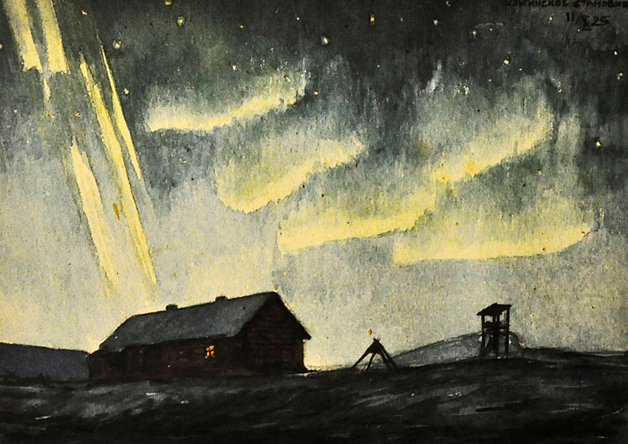
БЕНУА «Новая Земля. Ольгино» (1925)

Slide 14
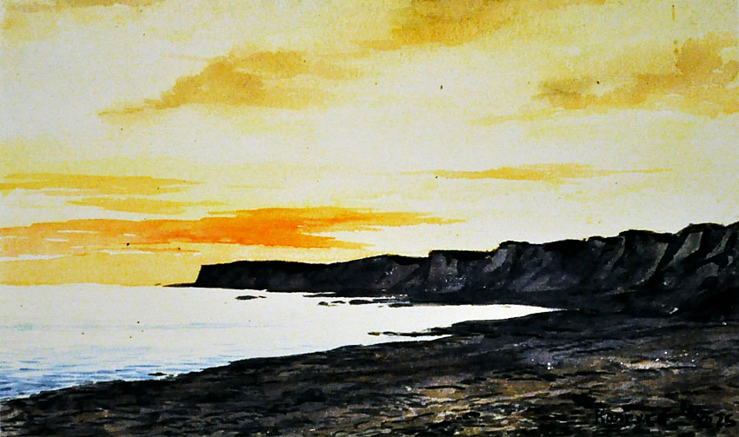
БЕНУА «Колгуев» (1925)

Slide 15
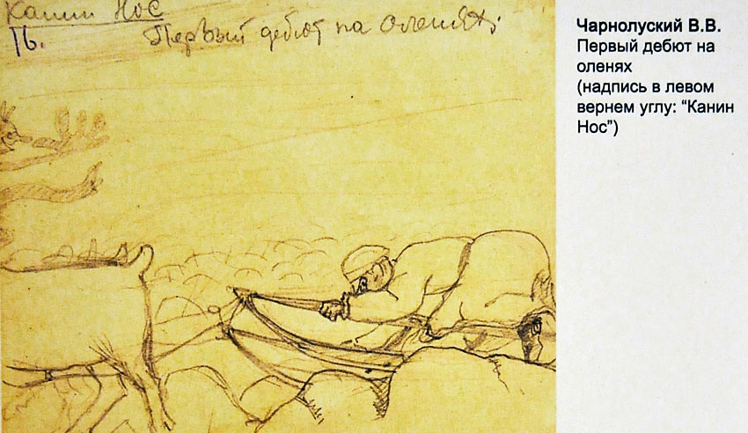
ЧАРНОЛУСКИЙ «Канин Нос. Первый дебют на оленях» (1922)

Slide 16
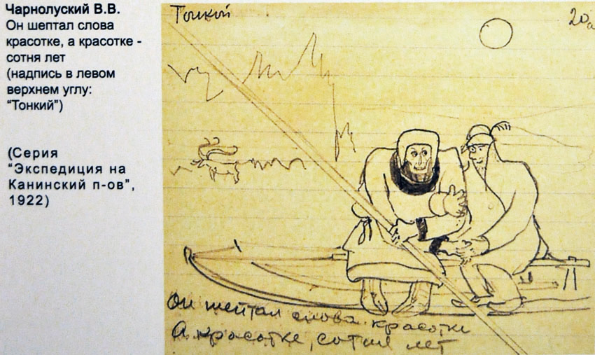
ЧАРНОЛУСКИЙ «Канин Нос. Он шептал слова красотке…» (1922)

Slide 17
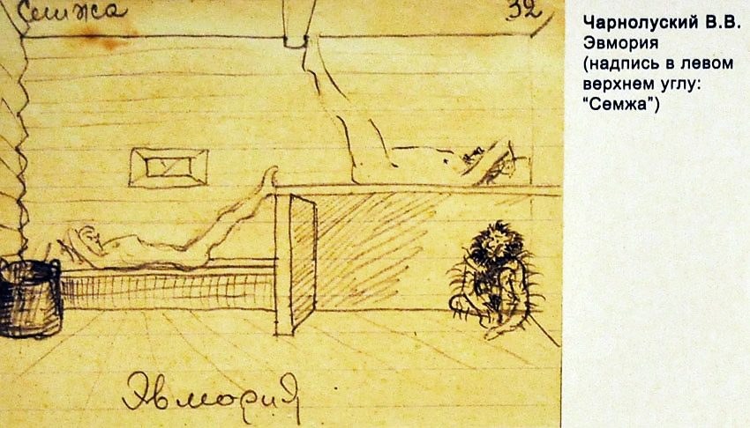
ЧАРНОЛУСКИЙ «Семжа. Эвмория»

Slide 18
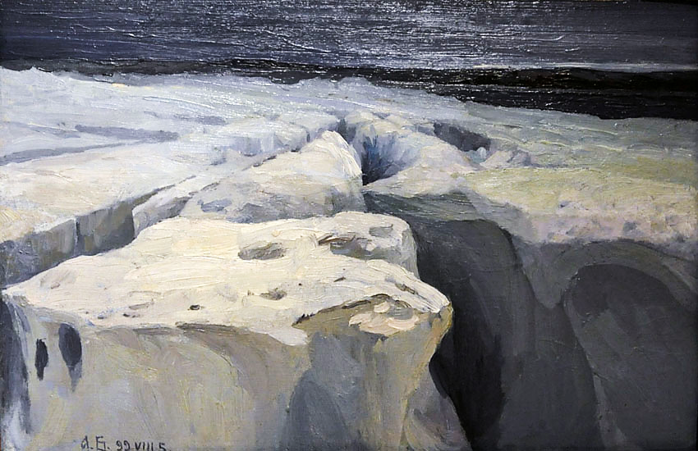
БОРИСОВ «Материковый лёд» (1899)

Slide 19
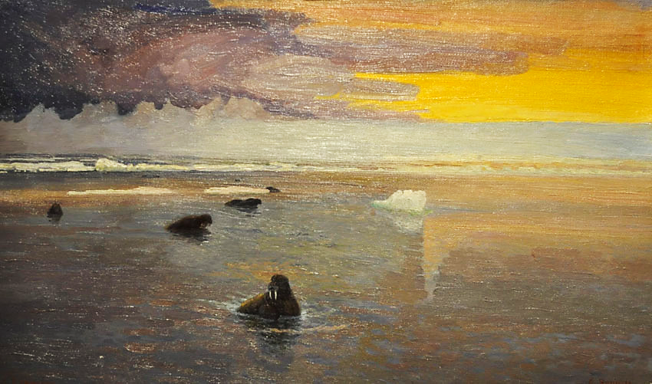
БОРИСОВ «Летняя ночь в Карском море» (1928)

